Slide 1



Tìm hiểu bài
Đồn điền
Chi Nê

Slide 2

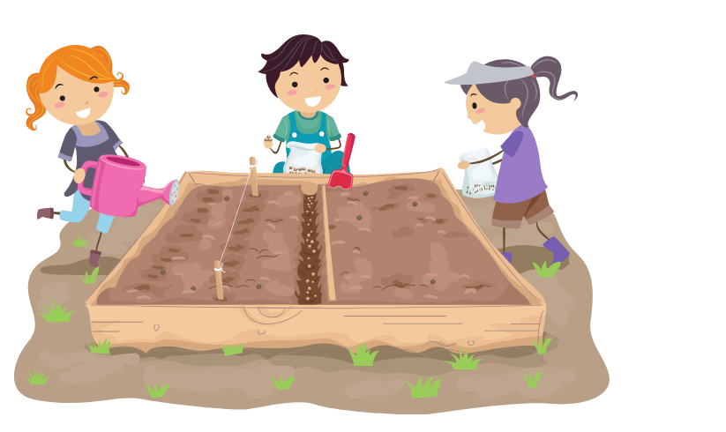









Thu hoạch bắp
Notes:
Bấm cây-slide câu hỏi
Bấm hình 3 bé –slide 6 bài mới

Slide 3
1. Kể lại những đóng góp to lớn của ông Thiện qua các thời kì:
a) Trước Cách mạng.
b) Khi Cách mạng thành công.
c) Trong kháng chiến chống Pháp.
d) Sau khi hòa bình lập lại.
Đồn điền
Chi Nê

Slide 4
1. Kể lại những đóng góp to lớn của ông Thiện qua các thời kì:
a. Trước Cách mạng:
- Năm 1943, ông Thiện đã ủng hộ quỹ Đảng 3 vạn đồng Đông Dương.
b. Khi Cách mạng thành công:
- Năm 1945, trong tuần lễ Vàng, ông đã ủng hộ chính phủ 64 lạng vàng, góp vào Quỹ Độc lập Trung ương 10 vạn đồng Đông Dương.
c. Trong kháng chiến chống thực dân Pháp:
- Gia đình ông ủng hộ cán bộ, bộ đội Khu II hàng trăm tấn thóc.
d. Sau khi hòa bình lập lại:
- Ông hiến toàn bộ đồn điền Chi Nê cho Nhà nước.

Slide 5
2. Việc làm của ông Thiện thể hiện những phẩm chất gì?
Việc làm của ông Thiện cho thấy ông là một công dân yêu nước, có tấm lòng vì đại nghĩa, sẵn sàng hiến tặng số tài sản rất lớn của mình cho Cách mạng vì mong muốn được góp sức mình vào sự nghiệp chung.

Slide 6
3. Từ câu chuyện trên, em suy nghĩ như thế nào về trách nhiệm của công dân với đất nước?
- Người công dân phải có trách nhiệm với vận mệnh của đất nước.
- Người công dân phải biết hi sinh vì cách mạng, vì sự nghiệp xây dựng và bảo vệ Tổ quốc.
- Người công dân phải biết góp công, góp của vào sự nghiệp xây dựng và bảo vệ Tổ quốc.

Slide 7
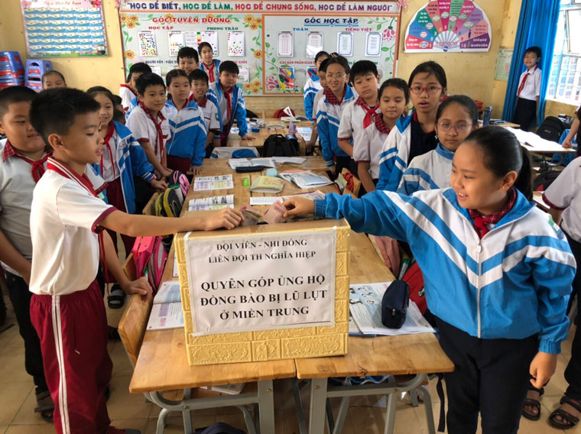
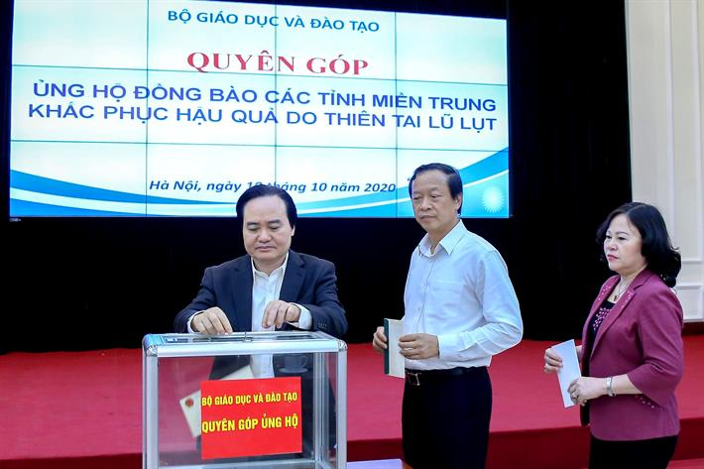
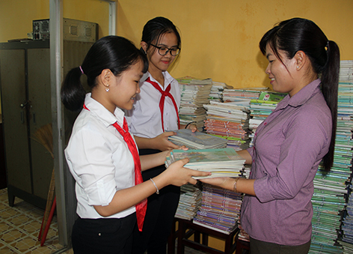
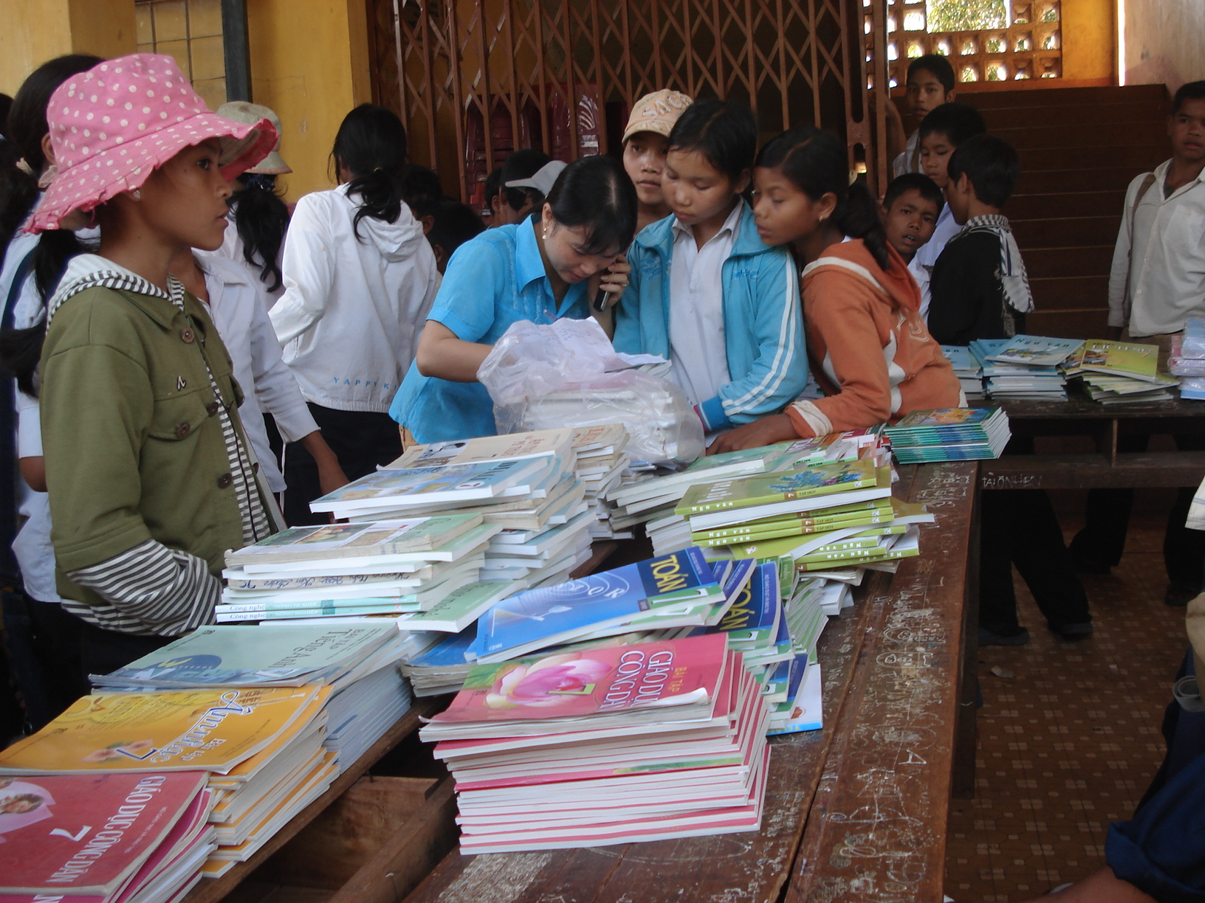

Slide 8

Theo em, ý nghĩa của bài tập đọc là gì?
Biểu dương một công dân yêu nước, một nhà tư sản đã trợ giúp Cách mạng rất nhiều tiền bạc, tài sản trong thời kì Cách mạng gặp khó khăn về tài chính.
Đồn điền
Chi Nê

Slide 9
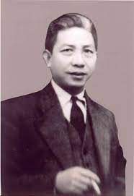
Tập đọc
Nhà tài trợ đặc biệt
của Cách mạng
Theo Phạm Hải
Nội dung:
Biểu dương một công dân yêu nước, một nhà tư sản đã trợ giúp Cách mạng rất nhiều tiền bạc, tài sản trong thời kì Cách mạng gặp khó khăn về tài chính.

Slide 10
Đọc diễn cảm
Đồn điền
Chi Nê

Slide 11
Luyện đọc
Với lòng nhiệt thành yêu nước, ngay từ trước Cách mạng, ông Thiện đã có những trợ giúp to lớn về tài chính cho tổ chức. Năm 1943, thông qua đồng chí Nguyễn Lương Bằng, ông gửi ủng hộ quỹ Đảng 3 vạn đồng Đông Dương. Số tiền này làm người giữ “tay hòm chìa khóa” của Đảng không khỏi xúc động và sửng sốt, bởi lúc bấy giờ, ngân quỹ của Đảng chỉ còn có ... 24 đồng.
Khi Cách mạng thành công, sự tài trợ của ông Thiện đối với Cách mạng còn lớn hơn nhiều. Trong Tuần lễ Vàng, ông đã ủng hộ Chính phủ tới 64 lạng vàng. Với Quỹ Độc lập Trung ương, ông cũng đóng góp tới 10 vạn đồng Đông Dương và được Chính phủ tín nhiệm giao phụ trách Quỹ.

Slide 12
Giọng đọc
Nhấn giọng ở những từ: tư sản lớn, nổi tiếng, nhiệt thành, trợ giúp to lớn, 3 vạn đồng, xúc động, sửng sốt, 24 đồng, 64 lạng vàng, 10 vạn đồng, suốt cuộc đời, đặc biệt,…
Đồn điền
Chi Nê

Slide 13
Luyện đọc
Với lòng nhiệt thành yêu nước, ngay từ trước Cách mạng, ông Thiện đã có những trợ giúp to lớn về tài chính cho tổ chức. Năm 1943, thông qua đồng chí Nguyễn Lương Bằng, ông gửi ủng hộ quỹ Đảng 3 vạn đồng Đông Dương. Số tiền này làm người giữ “tay hòm chìa khóa” của Đảng không khỏi xúc động và sửng sốt, bởi lúc bấy giờ, ngân quỹ của Đảng chỉ còn có ... 24 đồng.
Khi Cách mạng thành công, sự tài trợ của ông Thiện đối với Cách mạng còn lớn hơn nhiều. Trong Tuần lễ Vàng, ông đã ủng hộ Chính phủ tới 64 lạng vàng. Với Quỹ Độc lập Trung ương, ông cũng đóng góp tới 10 vạn đồng Đông Dương và được Chính phủ tín nhiệm giao phụ trách Quỹ.

Slide 14
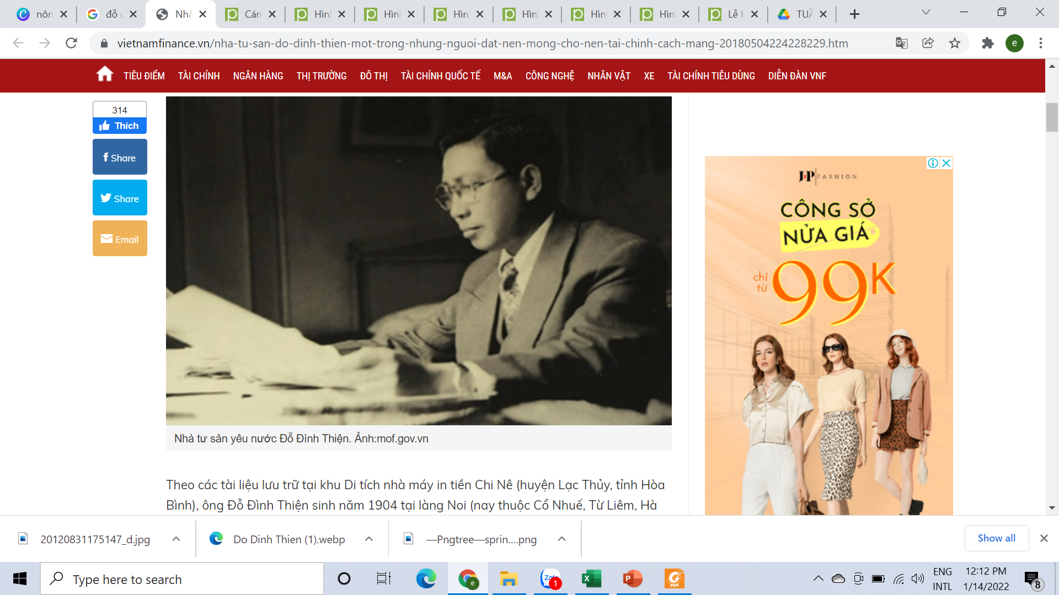
Dặn dò
Đọc lại bài, học nội dung bài học.
Chuẩn bị bài: Trí dũng song toàn
Đồn điền
Chi Nê

Slide 15
CHÚC CÁC EM
HỌC TỐT!
Thực hiện: EduFive
Đồn điền
Chi Nê

